Slide 1
chapter06
EL
JSTL
EL(Expression Language)
JSTL(JSP Standard Tag Library)

Slide 2
EL 표현언어
01
표현언어(Expression Language)
  웹 페이지에 값을 표시(표현),하는 데 사용되는 태그
  JSP의 출력 문법을 보완하는 역할
  ${} 를 사용한다.
  표현언어의 식을 계산해서 출력한다.
  null 는 공백으로 출력한다.
${member.name}

Slide 3
EL 표현언어
01
데이터 타입
  정수형, 실수형, 문자열형, 논리형 , null
[실습1] eljstl/01 에서
  정수형 값의 출력을 확인해 봅니다.
  실수형 데이터를 출력해 보세요.
  문자열형 데이터를 출력해 봅니다.
  boolean 형 데이터를 출력해 봅니다.
  null 도 확인해 보세요

Slide 4
EL 표현언어
01
연산자
종류 | 연산자
산술 | +, -, *, /(div), %(mod)
관계형 | == (eq), !=(ne), <(lt), >(gt), <=(le), >= (ge)
조건 | a ? b : c
논리 | &&(and), ||(or), !(not)
null 검사 | empty
[실습2] eljstl/02 에서
  산술연산을 해봅니다.
  관계연산을 해 봅니다.
  조건연산을 해 봅니다.
  논리연산을 해봅니다.
  null 검사를 해봅니다.

Slide 5
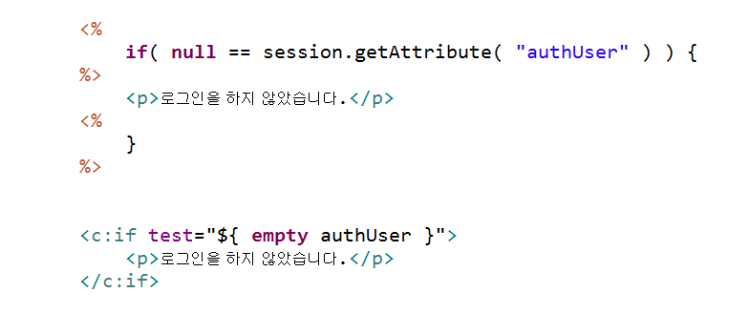
EL 표현언어
01
스크립틀릿 과 비교
[스클립틀릿]
[EL 표현식]
  스크립틀릿에 비해 가독성이 좋다.
  JSTL과 함께 사용할 수 있으며 코드가 단순해지고 자바코드를 사용하지 않아도 된다.

Slide 6
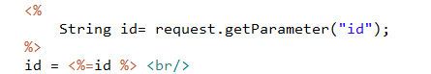

EL 표현언어
01
요청파라미터 처리하기
[스클립틀릿]
[EL 표현식]
[실습3] eljstl/03 에서
EL로 요청파라미터를 출력해 봅니다.

Slide 7

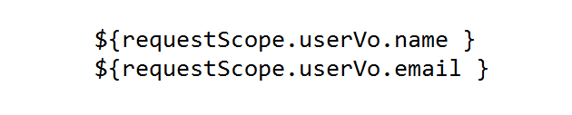
EL 표현언어
01
EL로 객체 접근 하기 객체→bean
[실습4] eljstl/04
Servlet에서 request범위에 담은 객체(빈:bean)를 JSP에서 접근해 보는 연습을 합니다.

Slide 8
EL 표현언어
01
EL로 내장객체 접근 하기
pageScope | 페이지 범위에 빈을 저장
requestScope | 요청 범위에서 빈을 저장
sessionScope | 세션 범위에서 빈을 저장
applicationScope | 어플리케이션 범위에서 빈을 저장
[실습5]
mysite에서 /include/header.jsp 에서 session 범위에 있는
authUser 객체를 EL로 접근해 봅니다.

Slide 9
EL 표현언어
01
EL로 내장객체 접근 하기
  스크립트릿 로 내장객체에 접근하고 저장된 빈(객체)에 접근하는 코드는 자바코드이고 길어지며 지저분해 보인다.
  EL로 간결하게 표현한다.
  내장객체 접근시 내장객체의 표현은 생략할 수 있다.
[실습6]
앞의 [실습05]에 사용했던 내장객체 표현을 생략하고 바로 객체이름으로 표현해 봅니다.

Slide 10
EL 표현언어
01
내장객체 생략시 같은 이름의 객체에 대한 우선 순위
  pageScope -> requestScope -> sessionScope -> applicationScope
요청을 처리할 때
사용되는 영역
하나의 웹 어플리케이션과
관련된 영역
page
request
session
application
하나의 페이지를 처리할 때
사용되는 영역
하나의 브라우저와
관련된 영역
[실습7] eljstl/07 에서
두 객체가 같은 이름으로 requestScope, sessionScope 에 있을때 내장객체 생략시
접근 우선순위를 확인해 봅니다.

Slide 11
chapter06
EL
JSTL
EL(Expression Language)
JSTL(JSP Standard Tag Library)

Slide 12
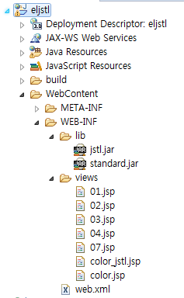
JSTL
02
JSTL(JSP Standard Tag Library)
  JSP에서 사용 가능한 표준 태그 라이브러리
  JSP 코드가 깔끔해지고 가독성이 좋아진다.
  JSTL 라이브러리
    기본기능 ( core )
    형식화(format)
    데이터베이스(sql)
    XML 처리(xml)
    함수처리(function)
[실습8]
jar 파일 다운로드 받아 프로젝트에 적용시키기

Slide 13
JSTL
02
[실습9]
태그 라이브러리 지시자 붙이기
  기본기능 ( core ) :
    <%@ taglib uri="http://java.sun.com/jsp/jstl/core" prefix="c"%>
  형식화(format) :
    <%@ taglib uri="http://java.sun.com/jsp/jstl/fmt" prefix="fmt"%>
  함수처리(function) :
    <%@ taglib uri="http://java.sun.com/jsp/jstl/functions" prefix="fn"%>

Slide 14
JSTL
02
<c:if> * if ~ else 가 없다
<c:if test=“조건식”>
조건이 참일 경우 실행할 문장
</c:if>
<c:if test=“${param.color == 1}”>
<span style=“color: red;”>빨강</span>
</c:if>

Slide 15
JSTL
02
[실습10]
color.jsp 는 스크립트릿으로 작성되어 있습니다.
JSTL 를 사용하여 10_color_jstl.jsp 로 변경해 보고 두 JSP 코드를 비교해 봅니다.

Slide 16
JSTL
02
<c:choose> if~else, if~else 문과 유사
.
<c:choose>
<c:when test=“조건1”> 조건1일때 </c:when>
<c:when test=“조건2”> 조건2일때 </c:when>
<c:otherwise> 조건에 만족하지 않을때 </c:otherwise>
</c:choose>
[실습11]
11_color_jstl.jsp 를 <c:choose> 문으로 수정합니다.
[실습12]
mysite 에서 /include/header.jsp 를 <c:choose>로 처리해 봅니다.

Slide 17
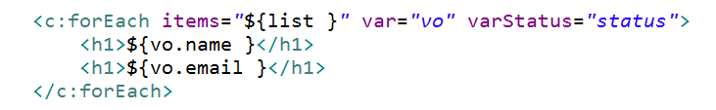
JSTL
02
<c:foreach>
  배열 또는 List, Map 등의 컬렉션 객체에 저장되어 있는 요소들을 순차적으로 처리할때 사용한다.
[실습13]
mysite2, phonebook2, guestbook2 에서 jstl el 변경해보기
[실습 14]
${status.index } , ${status.count } 도 값을 확인해 봅니다.

Slide 18

JSTL
02
<c:import>
  <jsp:include> 처럼 다른 페이지를 동적으로 포함시킬 때, 사용할 수 있는 태그
[실습15]
mysite에서 <jsp:include>를 <c:import> 로 변경해 봅니다.

